Slide 1

22 февраля 2022

Slide 2

ФЕДЕРАЛЬНЫЕ СМИ - 2021
№ | Перемещение | СМИ | Цитируемость в СМИ, ИЦ
1 | 0 | ТАСС | 185 455,32
2 | 0 | РИА Новости | 174 722,06
3 | 0 | Интерфакс | 39 283,48
4 | 0 | Известия | 33 971,17
5 | 0 | Rbc.ru | 30 033,57
6 | 0 | КоммерсантЪ | 29 726,82
7 | +3 | Russian.rt.com | 16 150,40
8 | 0 | Россия 1 | 15 256,29
9 | +2 | Первый канал | 13 822,12
10 | -3 | Россия 24 | 12 975,83
11 | -2 | Российская газета | 12 802,58
12 | +4 | РЕН ТВ | 10 672,06
13 | +2 | Gazeta.ru | 9 994,74
14 | -1 | Forbes | 9 717,18
15 | +5 | Ura.ru | 9 026,56
16 | -2 | 360tv.ru | 8 782,21
17 | +2 | Lenta.ru | 8 636,24
18 | 0 | Радио Sputnik | 8 453,27
19 | -2 | Комсомольская правда | 8 016,49
20 | -8 | Ведомости | 6 840,32
21 | +1 | Kp.ru | 6 225,07
22 | +1 | НТВ | 6 067,64
23 | -2 | Московский комсомолец | 5 747,78
24 | new | Life.ru | 5 189,87
25 | -1 | Говорит Москва | 5 095,69
№ | Перемещение | СМИ | Цитируемость в соцмедиа, количество гиперссылок
1 | 0 | РИА Новости (ria.ru) | 13 519 168
2 | 0 | Meduza.io | 8 878 751
3 | +3 | Rbc.ru | 7 722 971
4 | 0 | Russian.rt.com | 7 583 700
5 | +5 | Телеканал Дождь (tvrain.ru) | 6 051 013
6 | +1 | Рен ТВ (ren.tv) | 5 288 644
7 | +1 | Znak.com | 4 996 767
8 | +4 | ТАСС (tass.ru) | 4 787 224
9 | +10 | Tsargrad.tv | 4 500 451
10 | +10 | Anews.com | 4 156 767
11 | +2 | Радио Свобода (svoboda.org) | 4 155 864
12 | +10 | Zona.media | 4 141 010
13 | -4 | Комсомольская правда (kp.ru) | 4 113 244
14 | -3 | Эхо Москвы (echo.msk.ru) | 3 789 123
15 | +2 | Московский комсомолец (mk.ru) | 3 381 607
16 | -2 | Российская газета (rg.ru) | 2 956 355
17 | -1 | Новая газета (novayagazeta.ru) | 2 920 952
18 | 0 | Аргументы и факты (aif.ru) | 2 766 719
19 | new | Theins.ru | 2 692 871
20 | new | 78.ru | 2 598 688
21 | -6 | Lenta.ru | 2 150 995
22 | new | Звезда (tvzvezda.ru) | 2 092 269
23 | new | Известия (iz.ru) | 1 929 258
24 | new | Life.ru | 1 892 064
25 | new | Bbc.com/russian | 1 844 575

Slide 3

ОБ ИССЛЕДОВАНИИ
Методика анализа
Рейтинг событий в Медиалогии по МедиаИндексу и количеству упоминаний в СМИ.
Кейсы, предоставленные пресс-службами компаний.
Критерии отбора: наиболее яркие PR-поводы, инициированные компаниями и вызвавшие наибольший резонанс в СМИ.
Проанализировано
3 500+ компаний
1 300 000 сообщений
70 000 СМИ
500+ инфоповодов
Период
1 января – 31 декабря 2021 года

Slide 4

FMCG

Slide 5
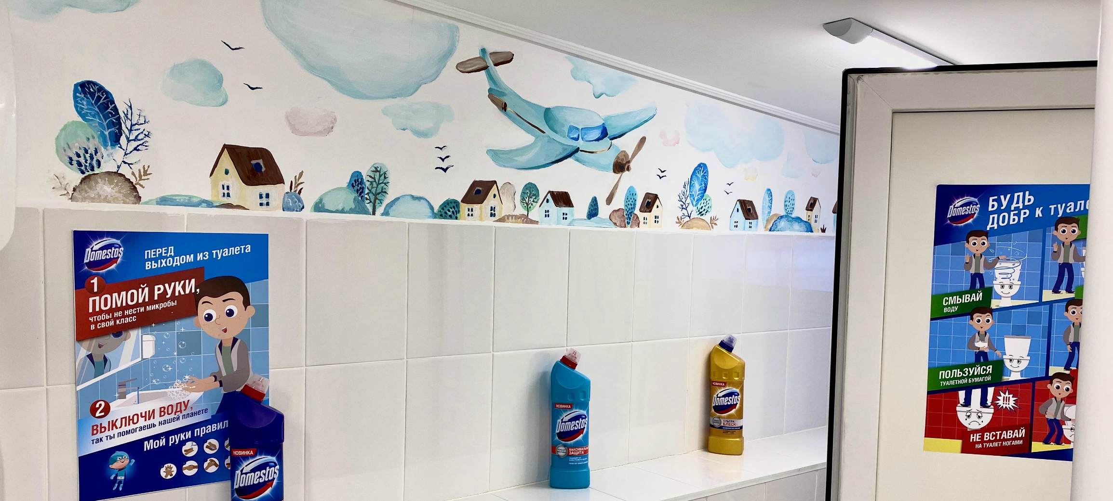
Domestos
Domestos отремонтирует худшие туалеты
1 397 сообщений
12 940 МедиаИндекс
в российских школах

Slide 6
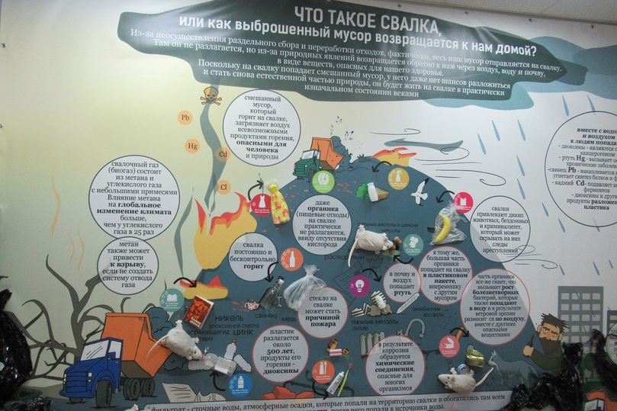
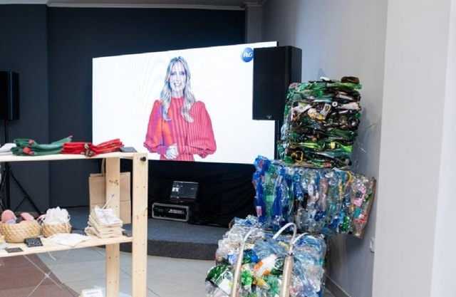
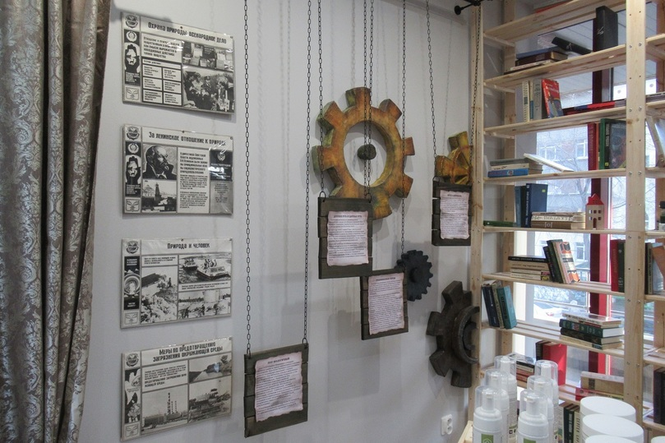
Procter&Gamble
Procter&Gamble поддержит создание экоцентра
в одном из российских городов
146 сообщений
2 871 МедиаИндекс

Slide 7
ПРОДУКТЫ ПИТАНИЯ

Slide 8
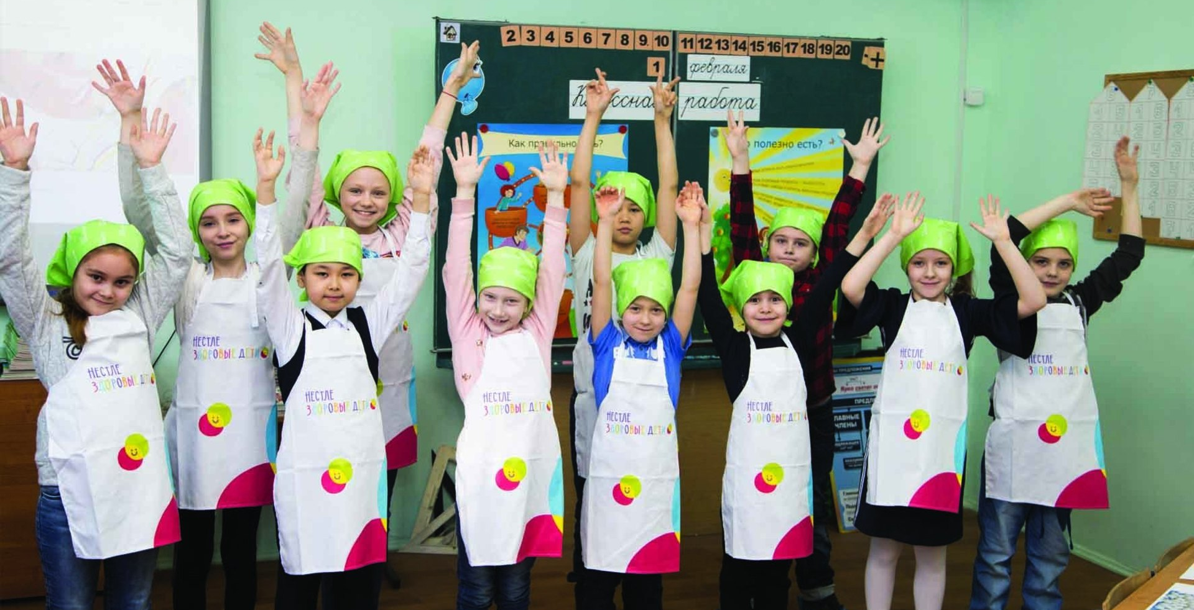
Nestle
77 сообщений
904 МедиаИндекс
Нестле обучит школьников
здоровому питанию и ответственному потреблению

Slide 9

Аленка
Журналист из Японии рассказал историю
шоколада «Аленка»
107 сообщений
1 625 МедиаИндекс

Slide 10

J7
93 сообщения
1 529 МедиаИндекс
J7 и Пятерочка провели экопроект
для очистки берега Волги

Slide 11

Дружба
Карат произвел миллиардную партию
сырка «Дружба»
294 сообщения
2 583 МедиаИндекс

Slide 12
ДЕТСКИЕ ТОВАРЫ

Slide 13
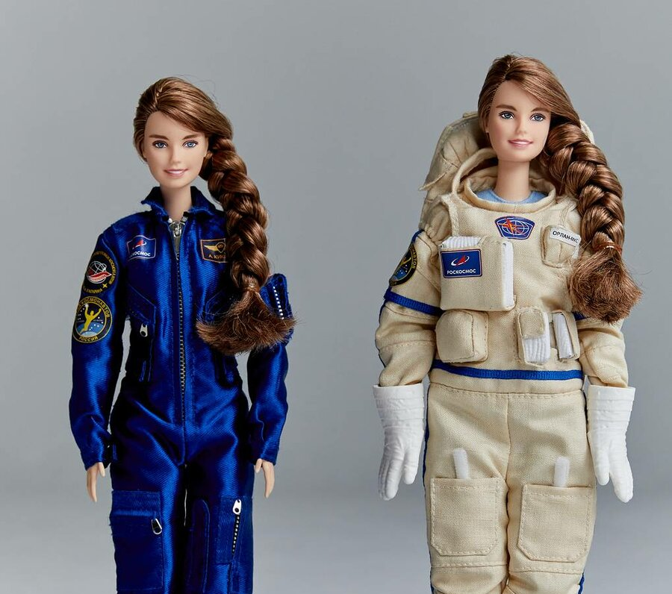
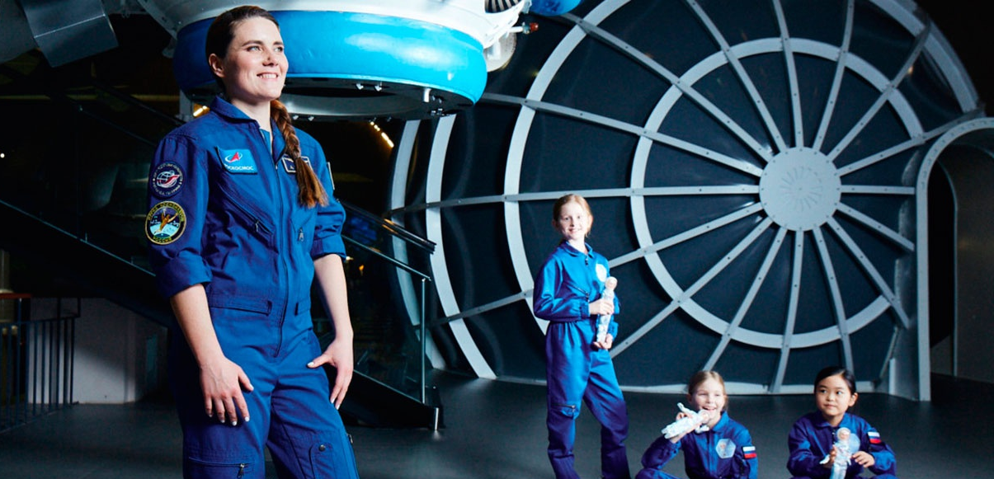
Barbie
Barbie предстанет в образе
610 сообщений
8 427 МедиаИндекс
российской женщины-космонавта

Slide 14
ЭЛЕКТРОНИКА

Slide 15
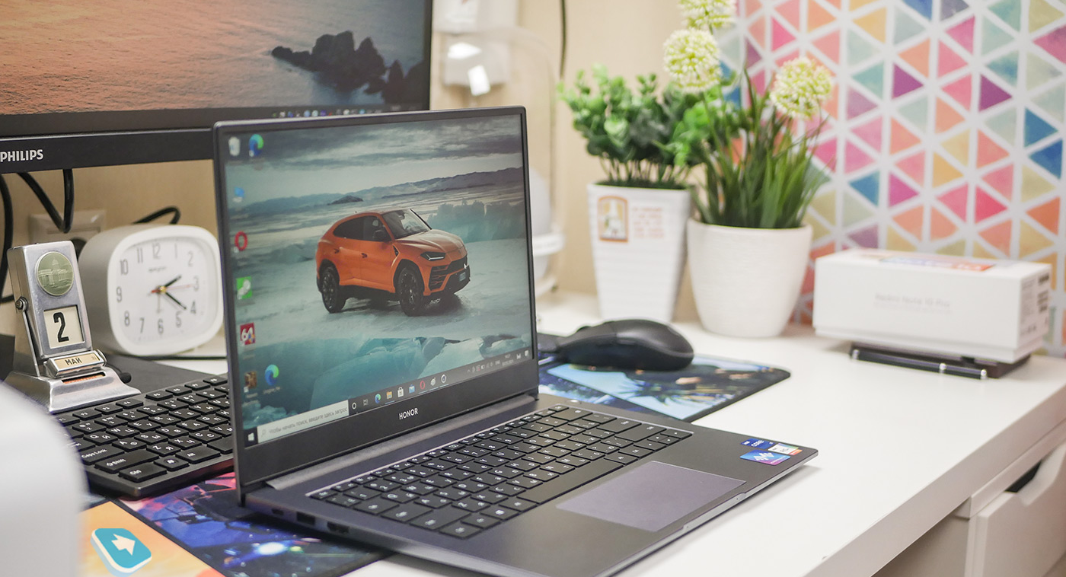
HONOR
138 сообщений
2 582 МедиаИндекс
После пандемии 90% россиян
стали использовать личный ноутбук в рабочих целях

Slide 16
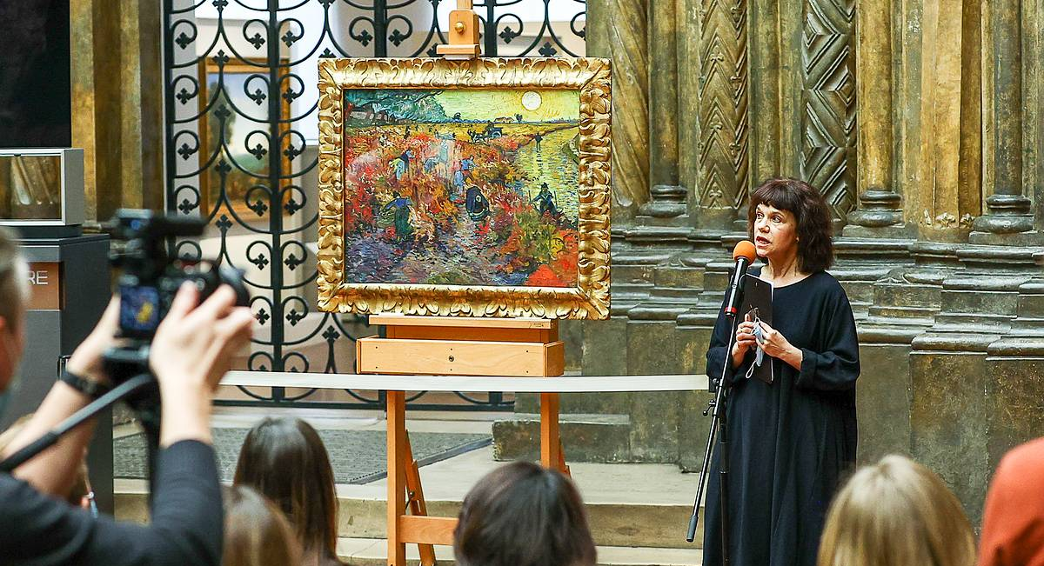
LG
382 сообщения
1 721 МедиаИндекс
LG и Пушкинский музей
завершили реставрацию картины Ван Гога

Slide 17
ТОВАРЫ ДЛЯ ДОМА

Slide 18

IKEA
IKEA создаст мягкую игрушку
163 сообщения
2 615 МедиаИндекс
по рисунку мальчика из России

Slide 19
СПОРТИВНЫЕ ТОВАРЫ

Slide 20

Hasttings
Треть россиян набирают вес
80 сообщений
1 317 МедиаИндекс
после празднования Нового года

